Slide 1
Международный день лесов
21 марта 2023 года

Slide 2
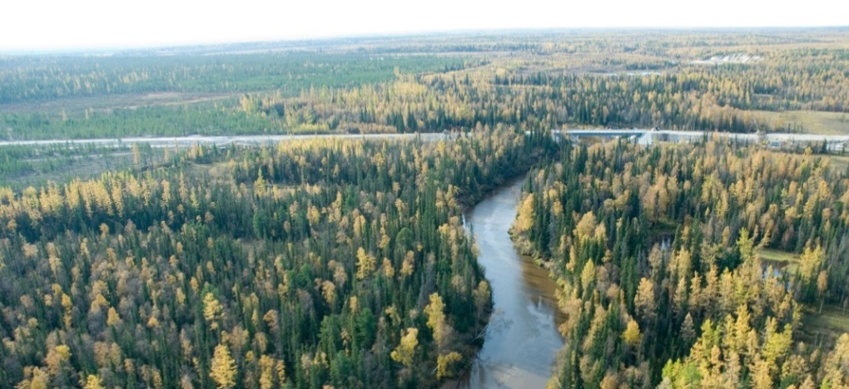
Что такое лес. Мировые показатели
Лес (леса) - это совокупность лесных древесных и иных растений, почвы, животных, грибов, микроорганизмов и др. природных компонентов, имеющих внутренние взаимосвязи и связи с внешней средой. Лесная растительность - основной и самый ценный тип растительного покрова Земли, в котором главную роль играют деревья и кустарники.
По Г.Ф. Морозову, Лес – это часть ландшафта, занятая сообществом растений, находящихся во взаимодействии друг с другом и с окружающей средой - атмосферой, почвой, животными и микроорганизмами. Лес представляет собой гигантскую «биологическую фабрику», на которой благодаря фотосинтезу постоянно аккумулируется и трансформируется в разнообразных физиологических и химических процессах солнечная энергия, вырабатывается кислород, образуется древесина и многие другие используемые человеком продукты.
Общая площадь лесов на Земле составляет 4,06 млрд. га (30% всей суши), или на каждого жителя Земли 0,52га леса.
Значение леса:
Экологическое;
Экономическое;
Социальное.
РФ

Slide 3
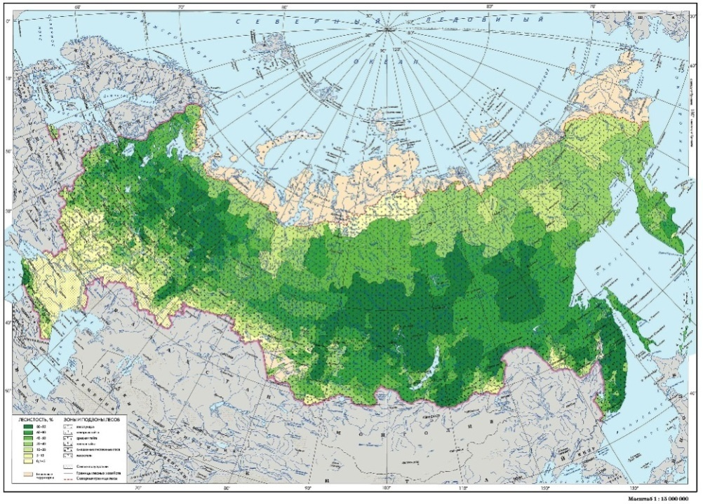
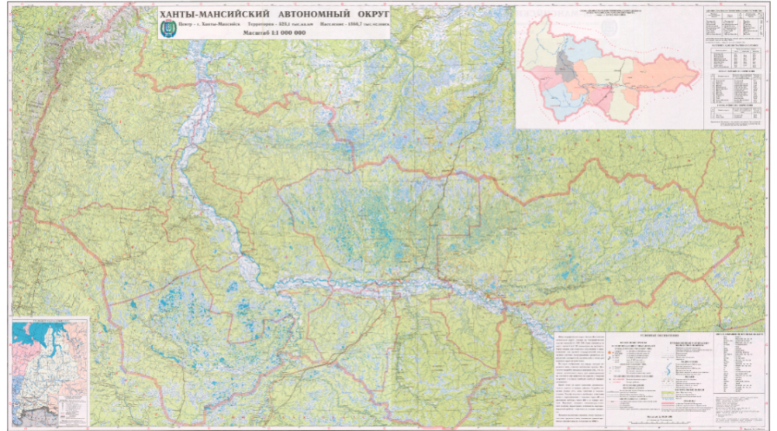
Характеристика лесного фонда Югры
Леса России составляют 1/5 лесов планеты.
Россия | Ханты-Мансийский автономный округ – Югра на 01.01.2023г.
Общая площадь лесов:
809 млн. га | 50,3 млн. га (6,2 % – площади лесов России)
Запас древесины:
82 млрд. м³ | 3,1 млрд. м³ (хвойных 80,01%, мягколиственных 19,95%, прочих древесных и кустарников 0,04%) – 3,7% древесины России
Лесистость:
45,3% | 53,7%

Slide 4
О лесах Югры на 01.01.2023г.
Площадь Ханты-Мансийского автономного округа – Югры – 53,5 млн. га
Площадь земель, на которых располагаются леса – 50,38 млн. га (94,2%),
Лесистость территории – 53,7 %.
Характеристика земель лесного фонда:
площадь – 49,34 млн. га, в том числе земли покрытые лесной растительностью – 28,01 млн. га.

Slide 5


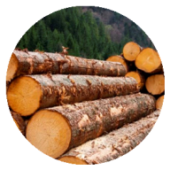
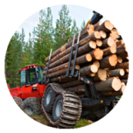
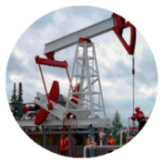
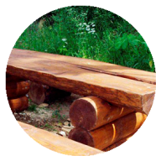
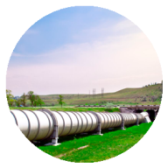
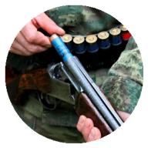
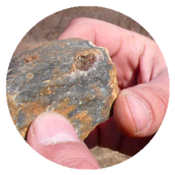
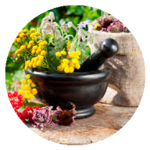
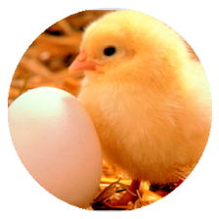
Использование лесов
На 01.01.2023 Департаментом заключено 24799 договоров аренды лесных участков с 668 предприятиями.
98% (24488 шт.) договоров аренды лесных участков заключено без проведения торгов.
2% (311 шт.) - договоры аренды лесных участков, заключенные по результатам лесных аукционов.
Площадь арендованных земель составляет 3,8 млн. га. из них более 3 млн. га. площадь лесных участков, предоставленных в аренду для заготовки древесины и
0,6 млн. га. предоставлено в аренду предприятиям ТЭК.

Slide 6
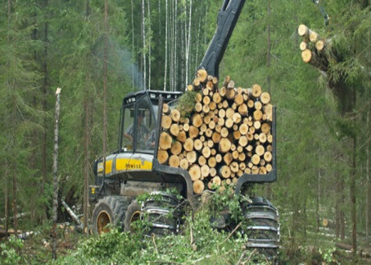
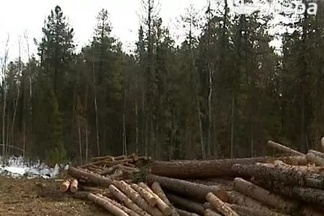
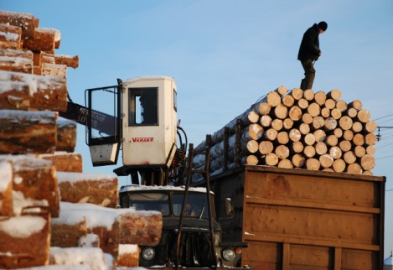
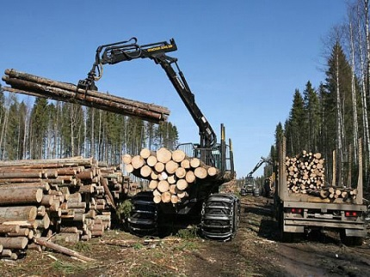
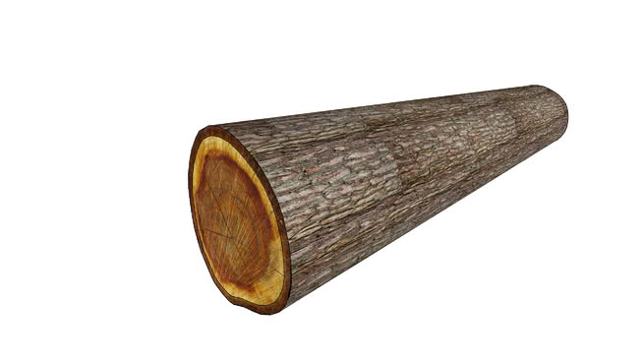
Фактический объем заготовки древесины предприятиями Югры, тыс. м³

Slide 7
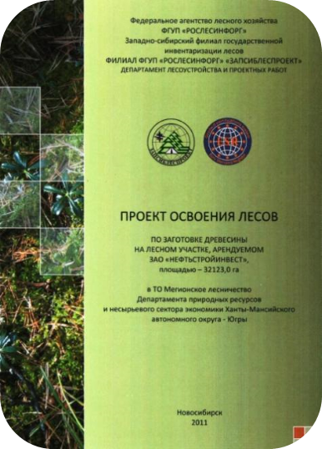
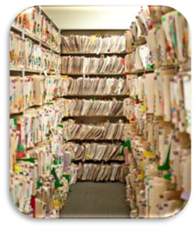
Государственная экспертиза проектов освоения лесов

Slide 8
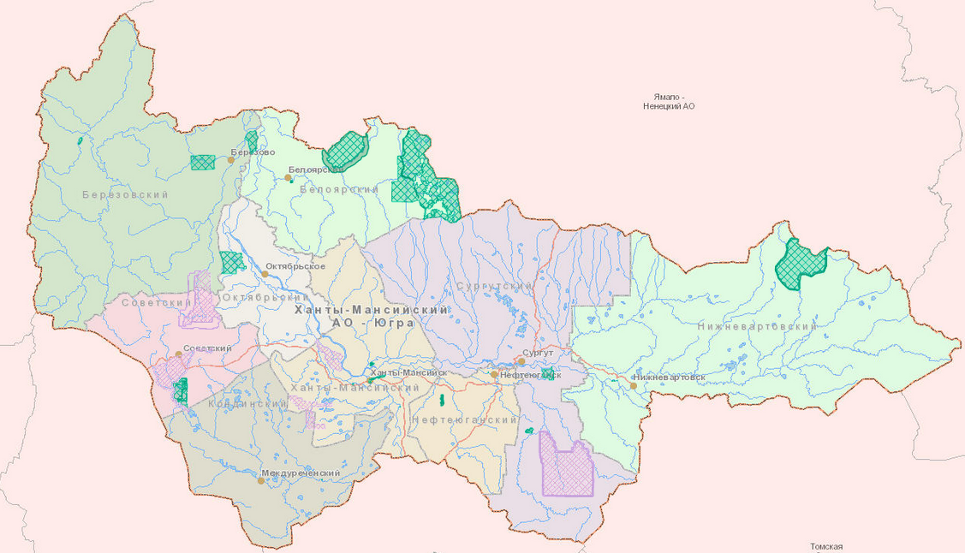
ОСОБО ОХРАНЯЕМЫЕ ПРИРОДНЫЕ ТЕРРИТОРИИ (ООПТ)
Всего в автономном округе 24 ООПТ:
федерального значения: 2 заповедника, 3 заказника;
регионального значения: 4 природных парка,
5 природных заказников, 10 памятников природы.
Общая площадь ООПТ - 2,637 тыс. га, что составляет 4,9% от площади автономного округа.

Slide 9





Жемчужины особо охраняемых природных территорий
Бюджетными учреждениями особо охраняемых природных территорий осуществляются работы
по охране экосистем;
ведению летописи природы;
мониторингу флоры и фауны;
биотехническим мероприятиям;
научным исследованиям.
В 2022 году проведено 2242 эколого-просветительских мероприятий, охвативших более 70 тыс. человек,
кроме того через сети интернет ресурсов ознакомлено более 933 тыс. человек.

Slide 10
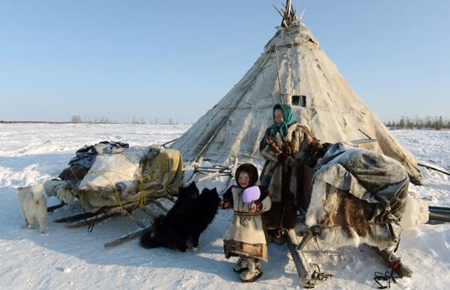
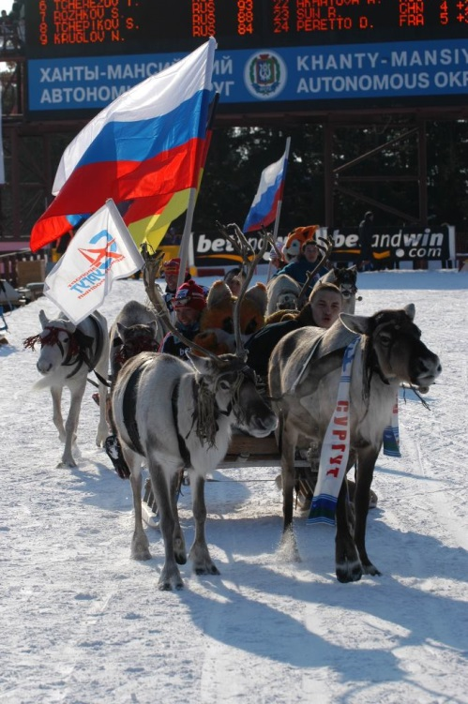
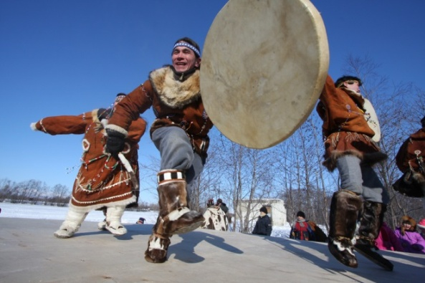
Численность коренных малочисленных народов севера
Единый перечень коренных малочисленных народов России
47 народностей
Коренные малочисленные народы Севера, Сибири и Дальнего Востока
40 народностей имеют особый правовой статус
Территории проживания северных народов
28 регионов России
Югра
Ханты
Манси
Ненцы
124 национальности, из них:
2,2% - коренные малочисленные народы Севера (33 807человек)

Slide 11
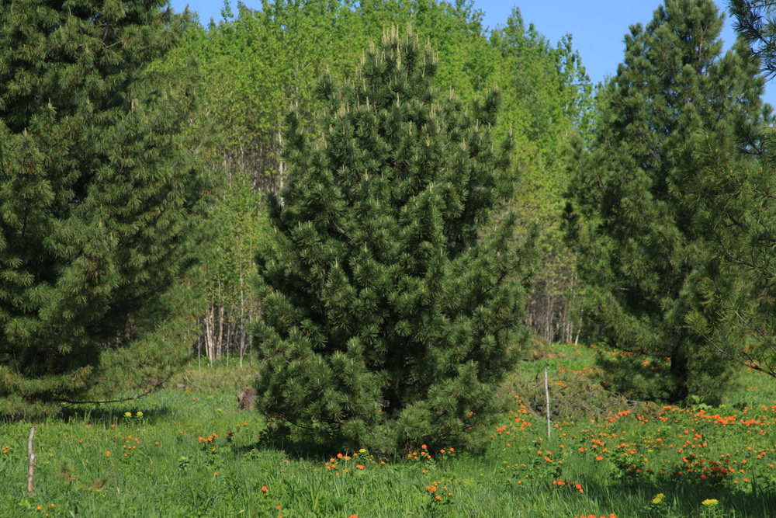
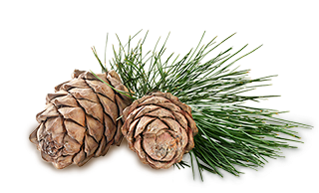
Лесовосстановление
Сосна сибирская кедровая (Кедр) (Pínus sibírica) – «визитная карточка» Ханты-Мансийского автономного округа – Югры.
В 2014 году в рамках проведения Всероссийской акции «Аллеи России» жители автономного округа из 5 пород выбрали именно Кедр.

Slide 12
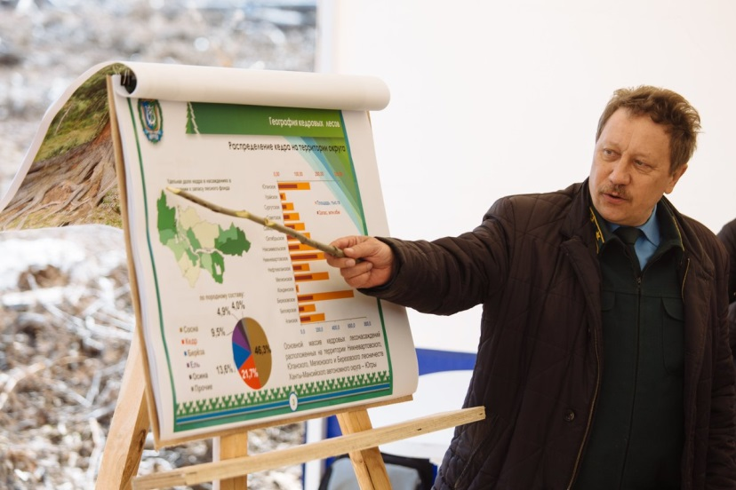
Компенсационные мероприятия
С 2008 года в Югре ведётся системная работа по сохранению доли ценных лесов на землях лесного фонда, в том числе за счёт представления площадей предприятиям топливно-энергетического комплекса для проведения на них компенсационных мероприятий.
665,5;
5%

Slide 13
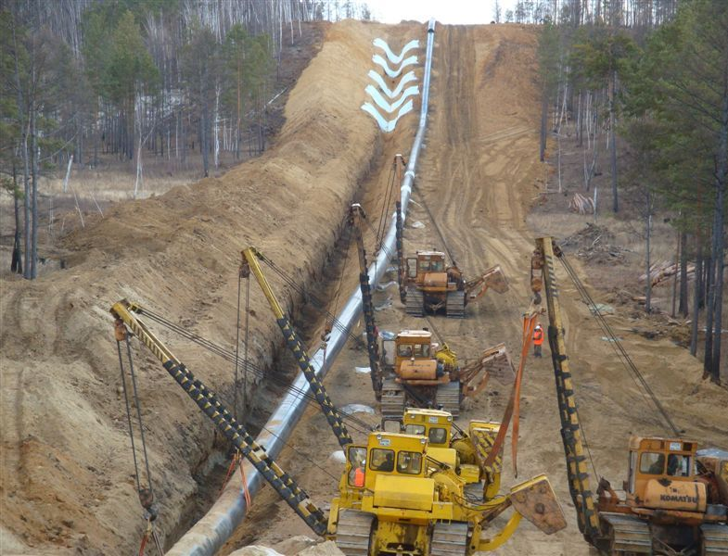
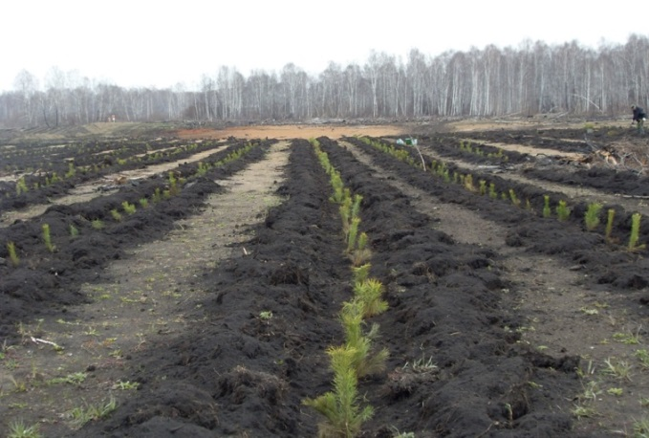
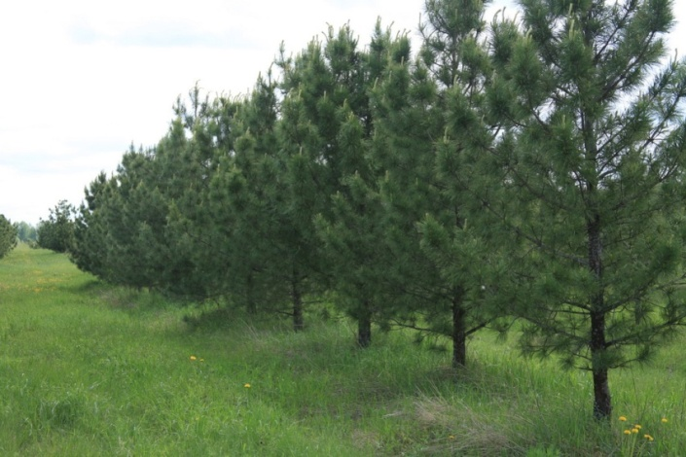
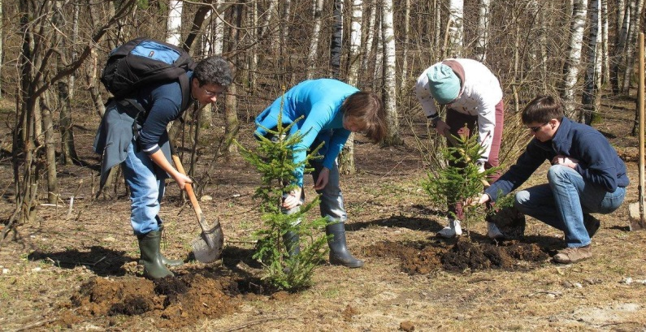
Лесовосстановление
С 1 января 2019 года федеральным законом «О внесении изменений в Лесной кодекс Российской Федерации и отдельные законодательные акты Российской Федерации в части совершенствования воспроизводства лесов и лесоразведения» от 19.07.2018 N 212-ФЗ, установлен принцип сохранения лесов «на один гектар вырубок – один гектар лесовосстановления».
В среднем, ежегодно предоставляется около 20 тыс. га в аренду предприятиям топливно-энергетического комплекса, в том числе с рубкой лесных насаждений
6,712 тыс. га, планируемый объем компенсационных мероприятий 6,712 тыс. га (1:1).

Slide 14
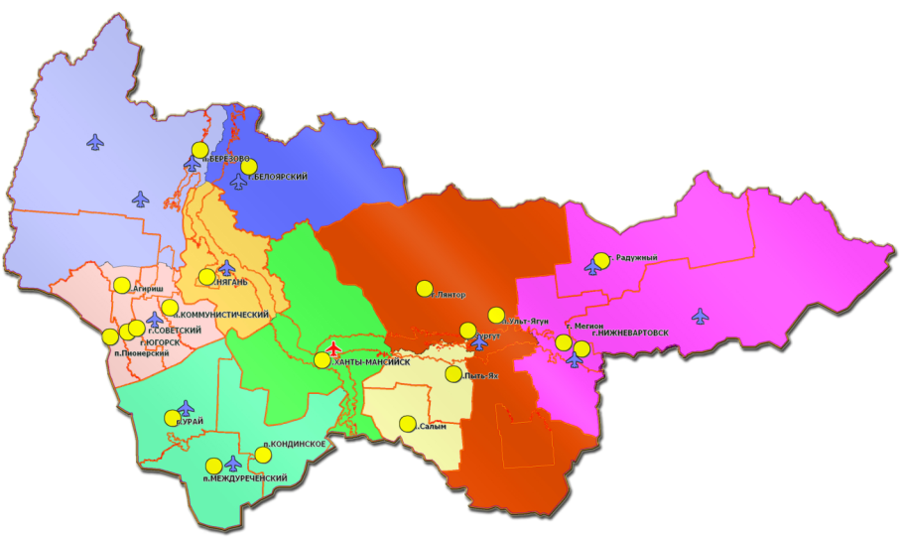



Структура пожаротушения
БУ «База авиационной и наземной охраны лесов»
Численность службы пожаротушения
авиабазы составляет – 787 чел.,
в т. ч. ПДПС – 474 чел.
летчиков–наблюдателей – 25 чел.
ЛПС – 313 чел.
Берёзовский
район
Белоярский
район
Октябрьский
район
Сургутский
район
Нижневартовский
район
Советский
район
Ханты-Мансийский
район
Нефтеюганский
район
филиалы авиабазы - 13
Лесопожарные станции - 20
ППC, ДПС
ДПС
Кондинский
район

Slide 15
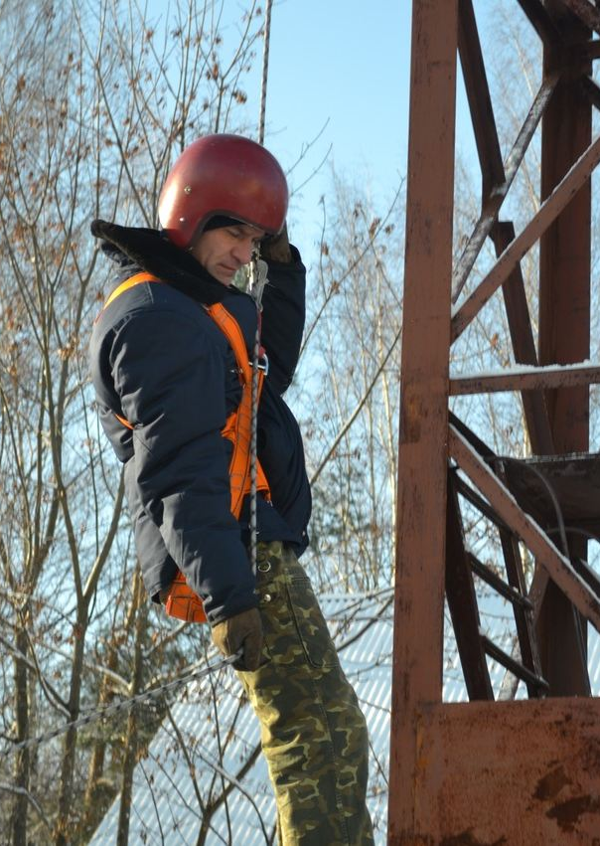
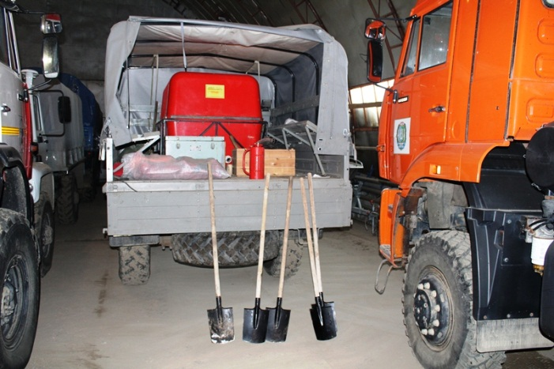
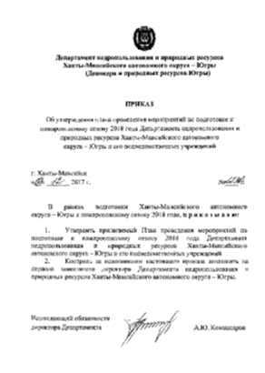
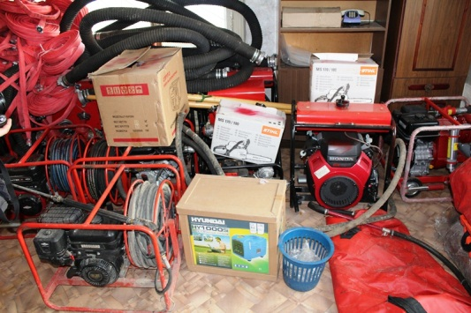
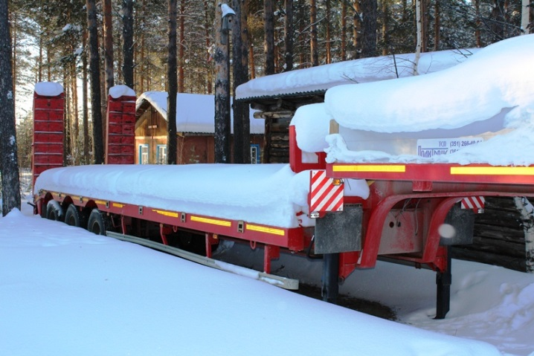
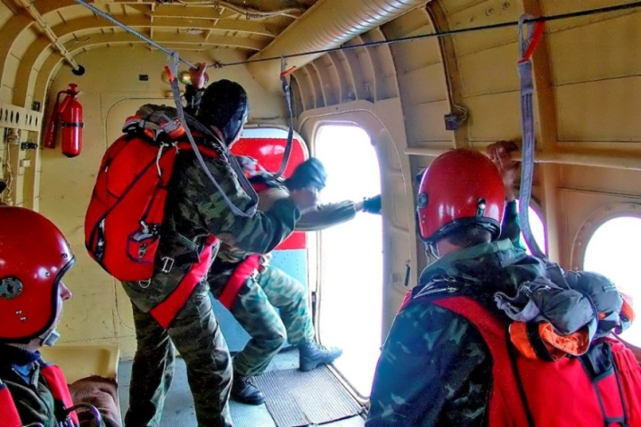
Подготовка к лесопожарному сезону

Slide 16
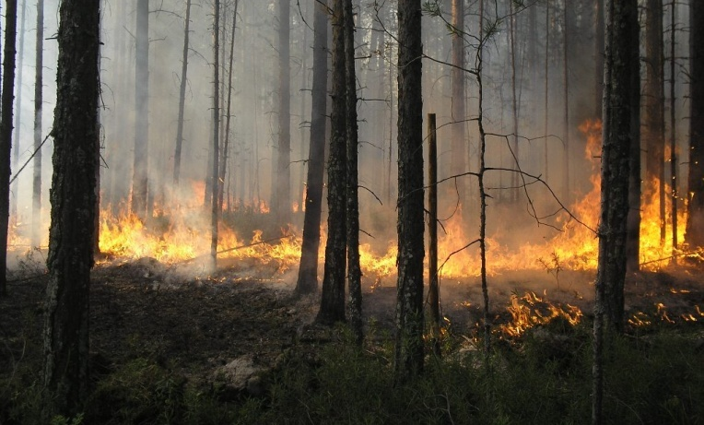
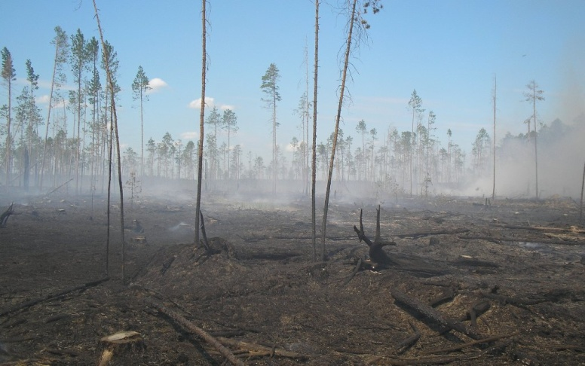
Ущерб причиненный лесными пожарами
В пожароопасный сезон 2021 года на землях лесного фонда на территории округа зарегистрировано 328 лесных пожаров на общей площади 17 595,16 га.
Зарегистрировано 17 крупных лесных пожаров на общей площади 12 434,86га.
Ущерб, нанесенный лесными пожарами на территории земель лесного фонда:
2013 год – 434,9 млн. рублей;
2014 год – 133,9 млн. рублей;
2015 год – 14,4 млн. рублей;
2016 год – 161,6 млн. рублей;
2017 год – 333,6 млн. рублей;
2018 год – 58,5 млн. рублей;
2019 год – 125,7 млн. рублей;
2020 год – 2 055 млн. рублей;
2021 год – 531,3 млн. рублей.

Slide 17

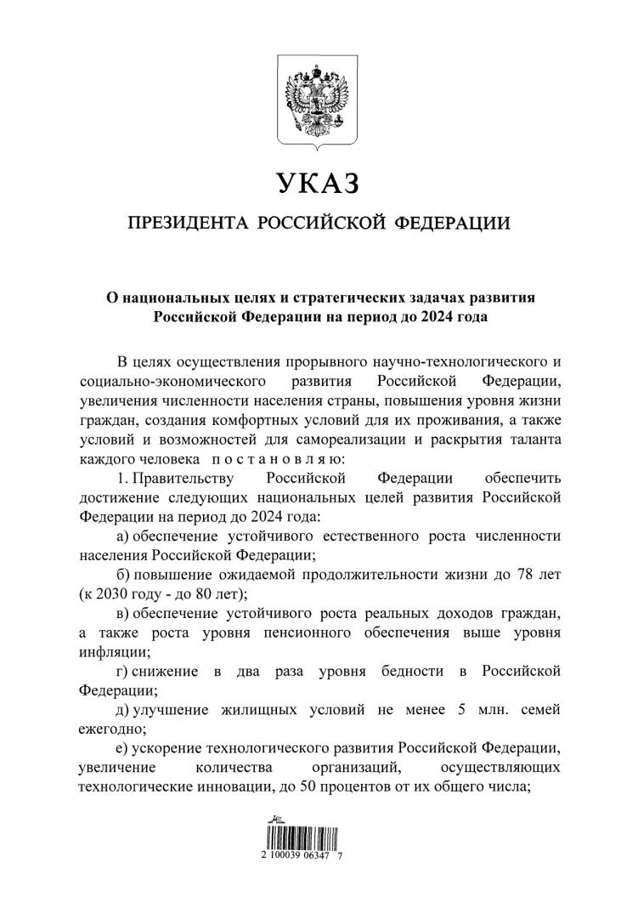
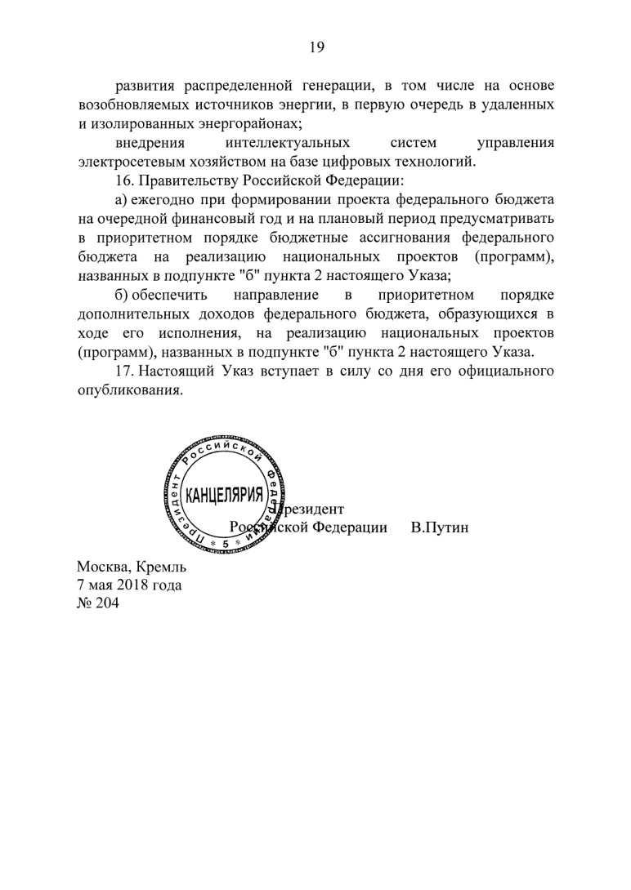

Портфель проектов «Экология»
Ханты-Мансийского автономного округа - Югры
Указ Президента Российской Федерации от 7 мая 2018 года
№ 204
«О национальных целях и стратегических задачах развития Российской Федерации на период до 2024 года»

Slide 18

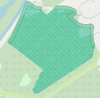





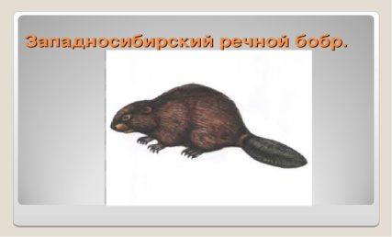
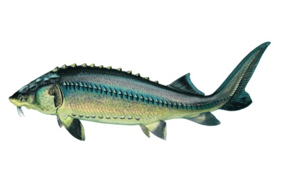
Сохранение биологического разнообразия и развитие экологического туризма
Период реализации проекта 2019-2024 годы.
Основные этапы реализации:
Создание 3 особо охраняемых природных территорий регионального значения общей площадью 4 372,8 гектар
Увеличение туристического потока путем создания 4 новых экологических троп на ООПТ общей протяженностью 6,2 км
Поддержание стабильной численности 2 ключевых видов животных, внесенных в Красную книгу автономного округа (дикого северного оленя и западносибирского речного бобра)
Восстановление популяции Сибирского осетра путем проведения компенсационных мероприятий
Финансовое обеспечение реализации проекта (млн рублей)
В 2022 году: создан памятник природы «Реполовский кедровый бор» и его охранная зона; созданы две экологические тропы на территории заказника «Сорумский» и памятника природы «Луговские мамонты», за счет чего увеличен туристический поток не менее чем на 100 человек; созданы условия для сохранения стабильной численности дикого северного оленя и западносибирского речного бобра. Финансирование мероприятий осуществляется за счет бюджета автономного округа.
Фактический выпуск молоди Сибирского осетра в реки Обь-Иртышского рыбохозяйственного района составил 2,3 млн шт. Финансирование мероприятия осуществляется за счет внебюджетных источников (средств предприятий-природопользователей).

Slide 19


Сохранение лесов
Реализация регионального проекта
«Сохранение лесов» на 31 декабря 2022 года.
Основными мероприятиями проекта являются:
Увеличение объемов работ по восстановлению лесов на вырубках и лесных участках не занятых лесными насаждениями путем высадки выращиваемого посадочного материала и посева семян.
Создание запаса семян лесных растений главных древесных пород, произрастающих на территории автономного округа.
Закупка специализированной техники и оборудования, предназначенных для проведения работ по восстановлению лесов.
Закупка техники и оборудования для предупреждения распространения и тушения лесных пожаров.
№ п/п | Тип и наименование показателя | План на 2022г | Факт на 2022г | % исполнения
1 | Основной. Отношение площади лесовосстановления и лесоразведения к площади вырубленных и погибших лесных насаждений, % | 85,1 | 85,8 | 100,8
2 | Дополнительный. Площадь лесовосстановления и лесоразведения, тыс. га | 31,01 | 32,13 | 103,6
3 | Дополнительный. Количество выращенного посадочного материала лесных растений, млн. шт. | 4,5 | 7,0 | 155,1
4 | Дополнительный. Запас семян лесных растений для лесовосстановления и лесоразведения, кг | 80 | 80 | 100

Slide 20
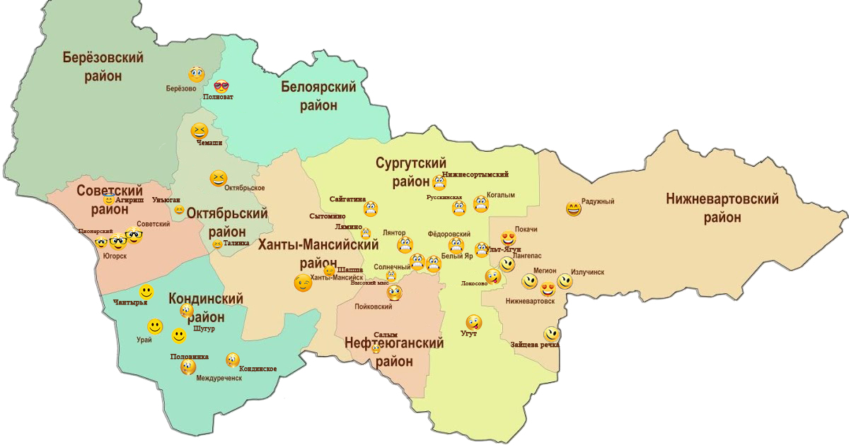
На 14 февраля 2023 года в Ханты-Мансийском автономном округе – Югре действует 41 школьное лесничество, в которых задействовано более 1000 детей и подростков.

Slide 21
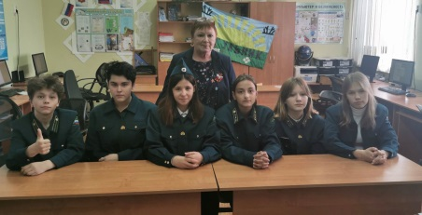
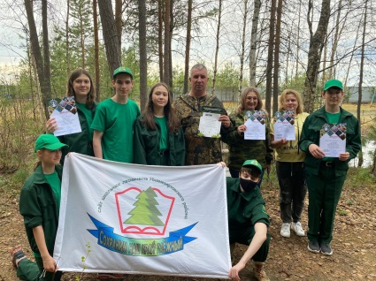
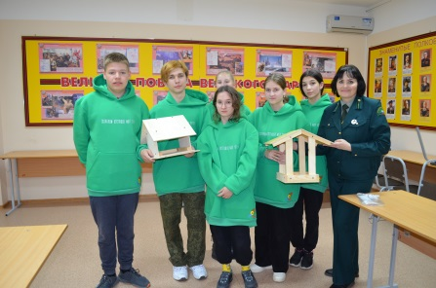
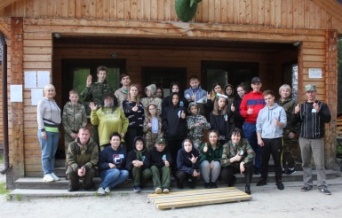
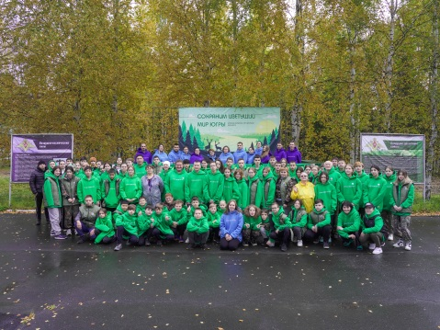

Лесное просвещение Югры
Лесное просвещение – это разъяснение общественности профессиональных лесных и лесохозяйственных терминов доступными средствами, информирование всех возрастных и социальных слоев населения о процессах и проблемах в лесах региона, о результатах бытовой, хозяйственной и производственной деятельности, связанной с лесом.
Открытый окружной конкурс детских творческих работ «Благословляю Вас, леса!»
МЕРОПРИЯТИЯ
2022 года
ФОРМЫ
ЛЕСНОГО
ПРОСВЕЩЕНИЯ
Окружной смотр-конкурс «Лучшее школьное лесничество Югры;
Всероссийский заочный
смотр-конкурс «Лучшее школьное
лесничество Югры»
Межрайонные слеты школьных лесничеств
Форум школьных лесничеств Уральского федерального округа «РrоЛЕС»
Всероссийский юниорский лесной конкурс «Подрост» Форум школьных лесничеств «Югорский лесной Подрост»
Всероссийский день знаний о лесе в рамках Международного дня леса;
Международная акция «Марш парков – 2022»
Всероссийская осенняя акция «Сохраним лес»;
Всероссийская акция «Сад памяти»;
акция «Весенние и осенние дни древонасаждений»,
окружная природоохранная акция «Чистый лес».

Slide 22
Сохраним леса Югры!

